Slide 1
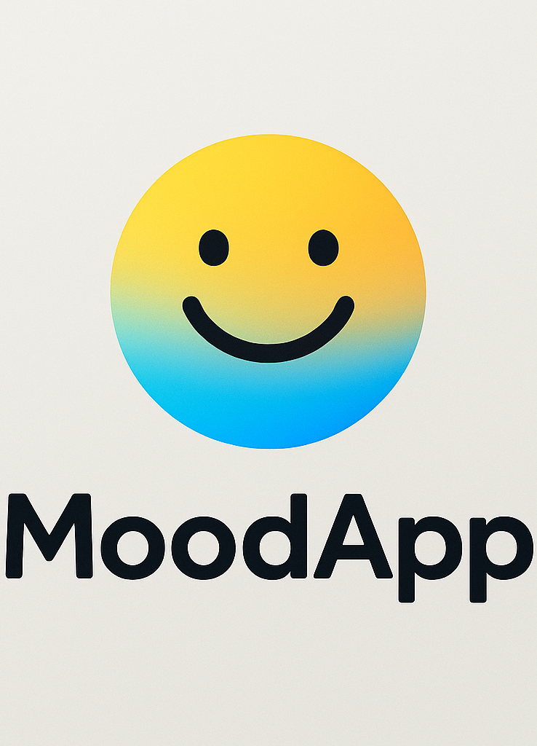
MoodMap
Présenté par Yassine Benabdelkader, Kévin Soares, Romain Thomas et Arafat Moustapha

Slide 2
Etat des lieux & segmentation
Besoin utilisateur
Tendance de consommation
Comprendre et suivre son humeur (en lien avec la météo ou non)
Visualiser son bien-etre
Rituel self care facile (et non médical)
Explosion des apps bien-etre
Sensibilisation a la santé mentale
Recherche de solutions personnalisées & digitales
Concurrence
Segmentation
Principaux concurrents : Daylio, Moodnotes, Wysa
MoodMap = niche orignal : humeur + météo
Cible principale : 15–35 ans, urbains, sensibles à leur bien-être
Utilisateurs d'apps self-care
Utilisateurs de réseaux sociaux

Slide 3
Etat des lieux de la concurrence
Application | Points Forts | Limites
Dailyo | Simple, rapide | Manque de conseils
Moodnotes | Psychologie, structuré | En anglais
Wysa | IA, coaching | Moins visuel/statistique
MoodMap | Personnalisée, intuitive | Nouvelle sur le marché

Slide 4
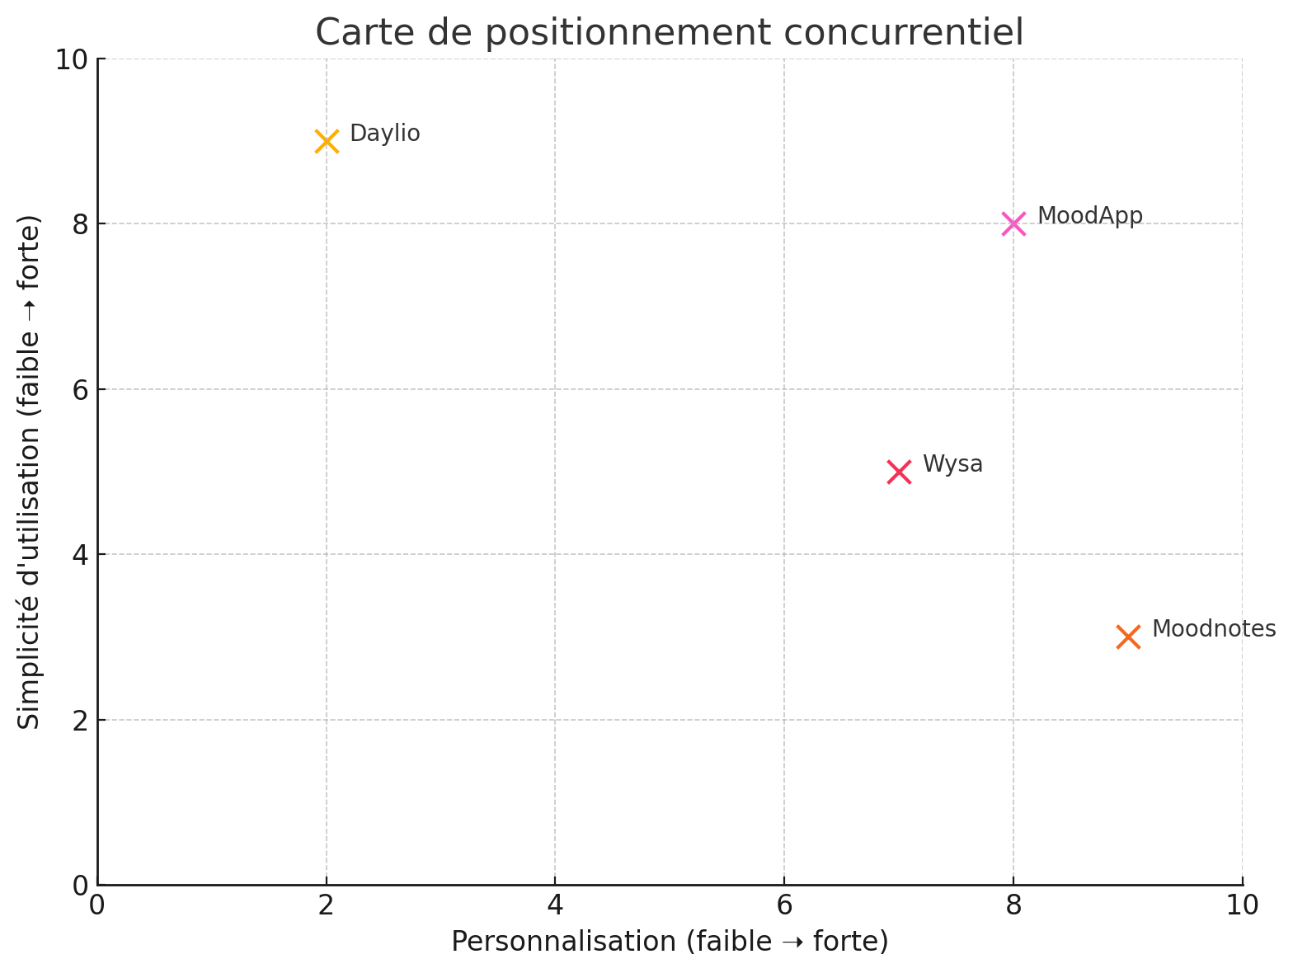
Carte de positionnement

Slide 5
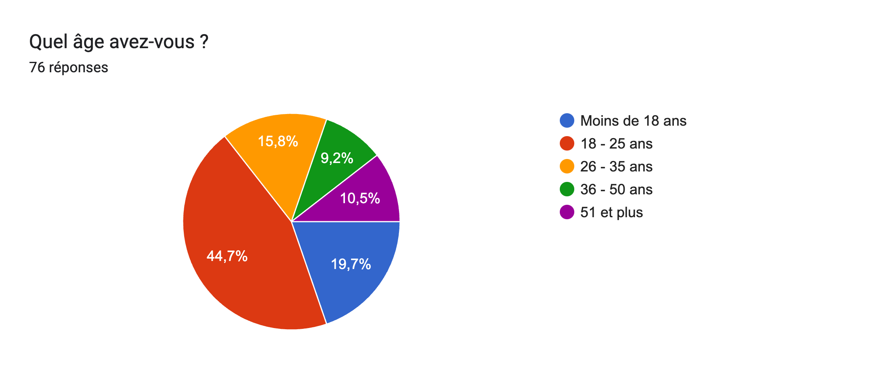
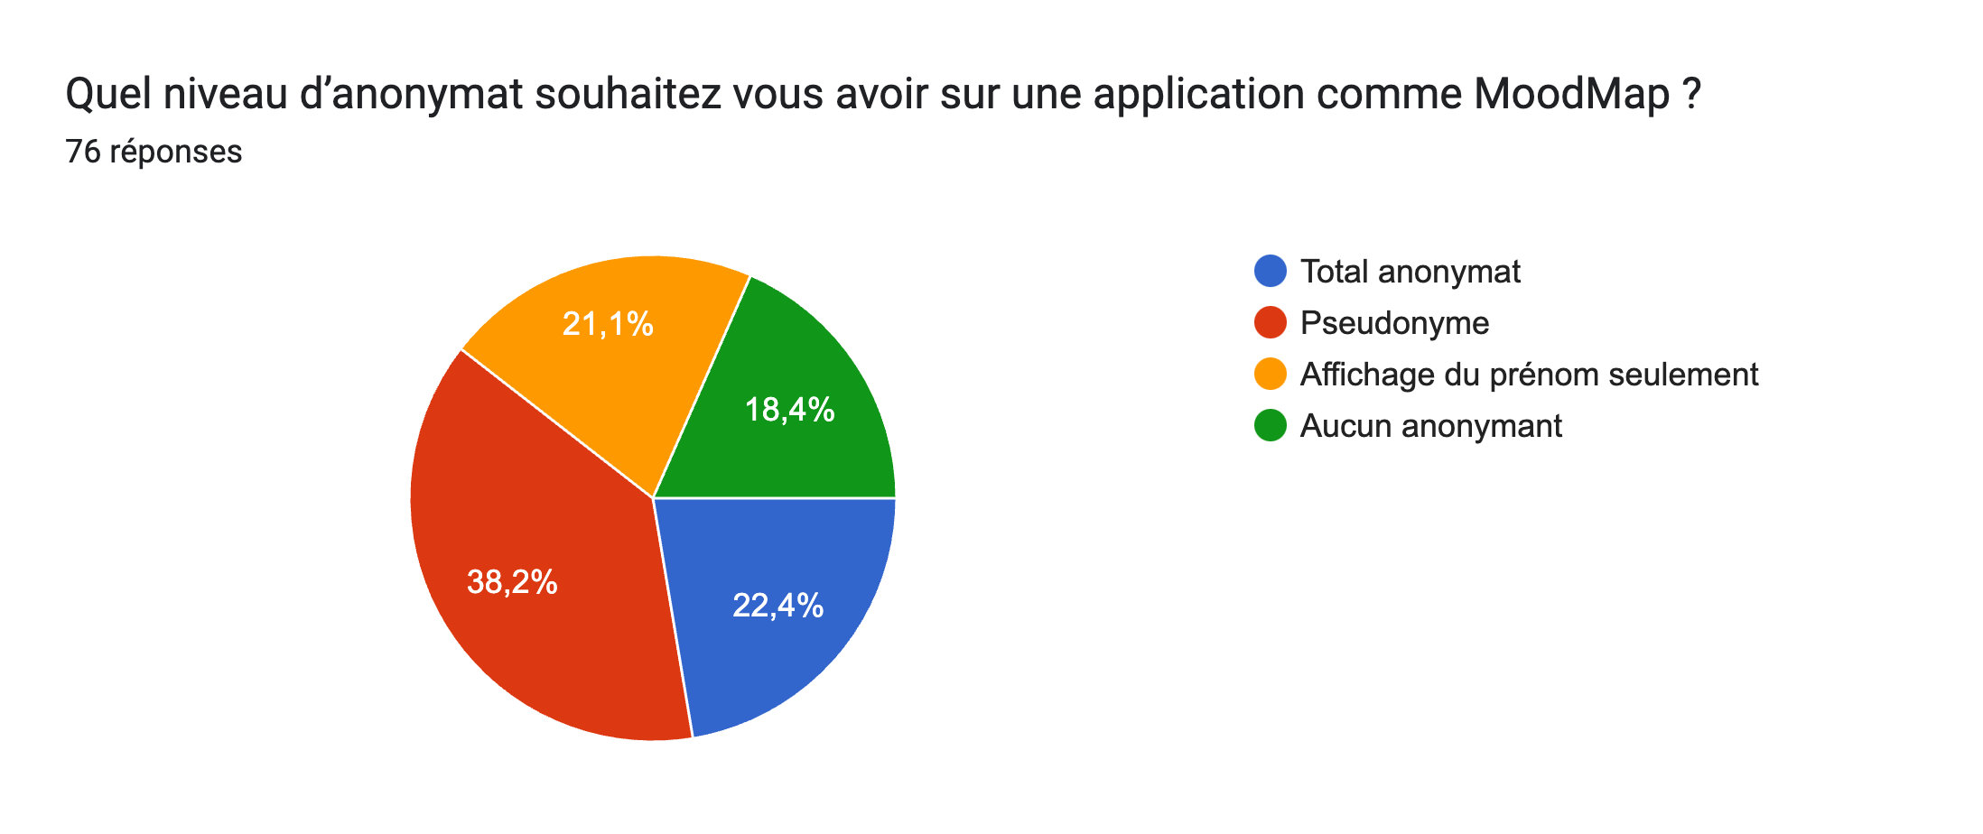
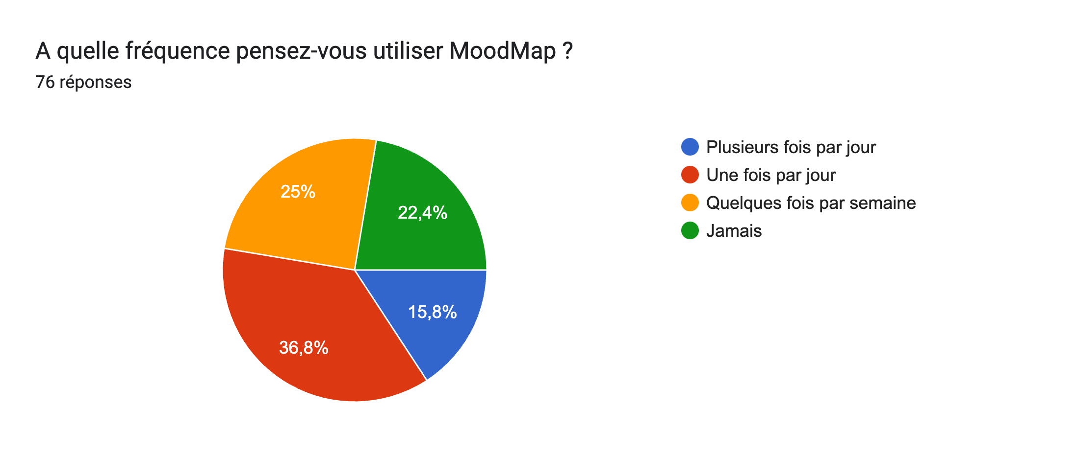
Attentes utilisateurs

Slide 6
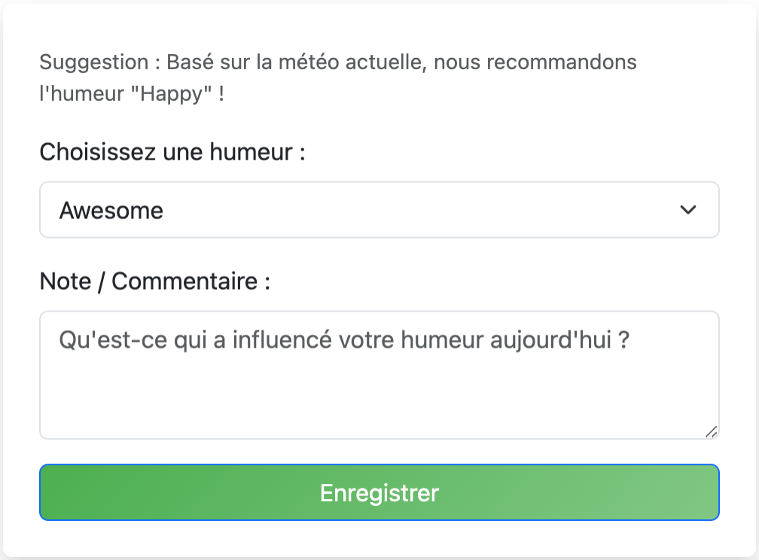
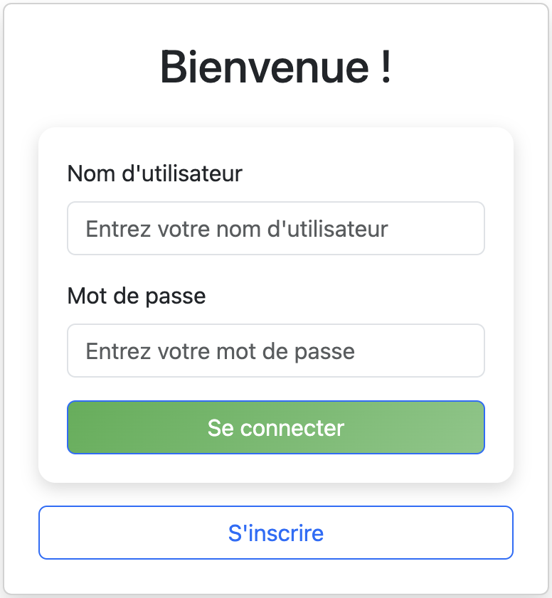
L'offre de MoodMap : adaptée aux besoins
L'anonymat est préservé !
Connexion par pseudo
Une interface simple et rapide !
30s max / jour

Slide 7
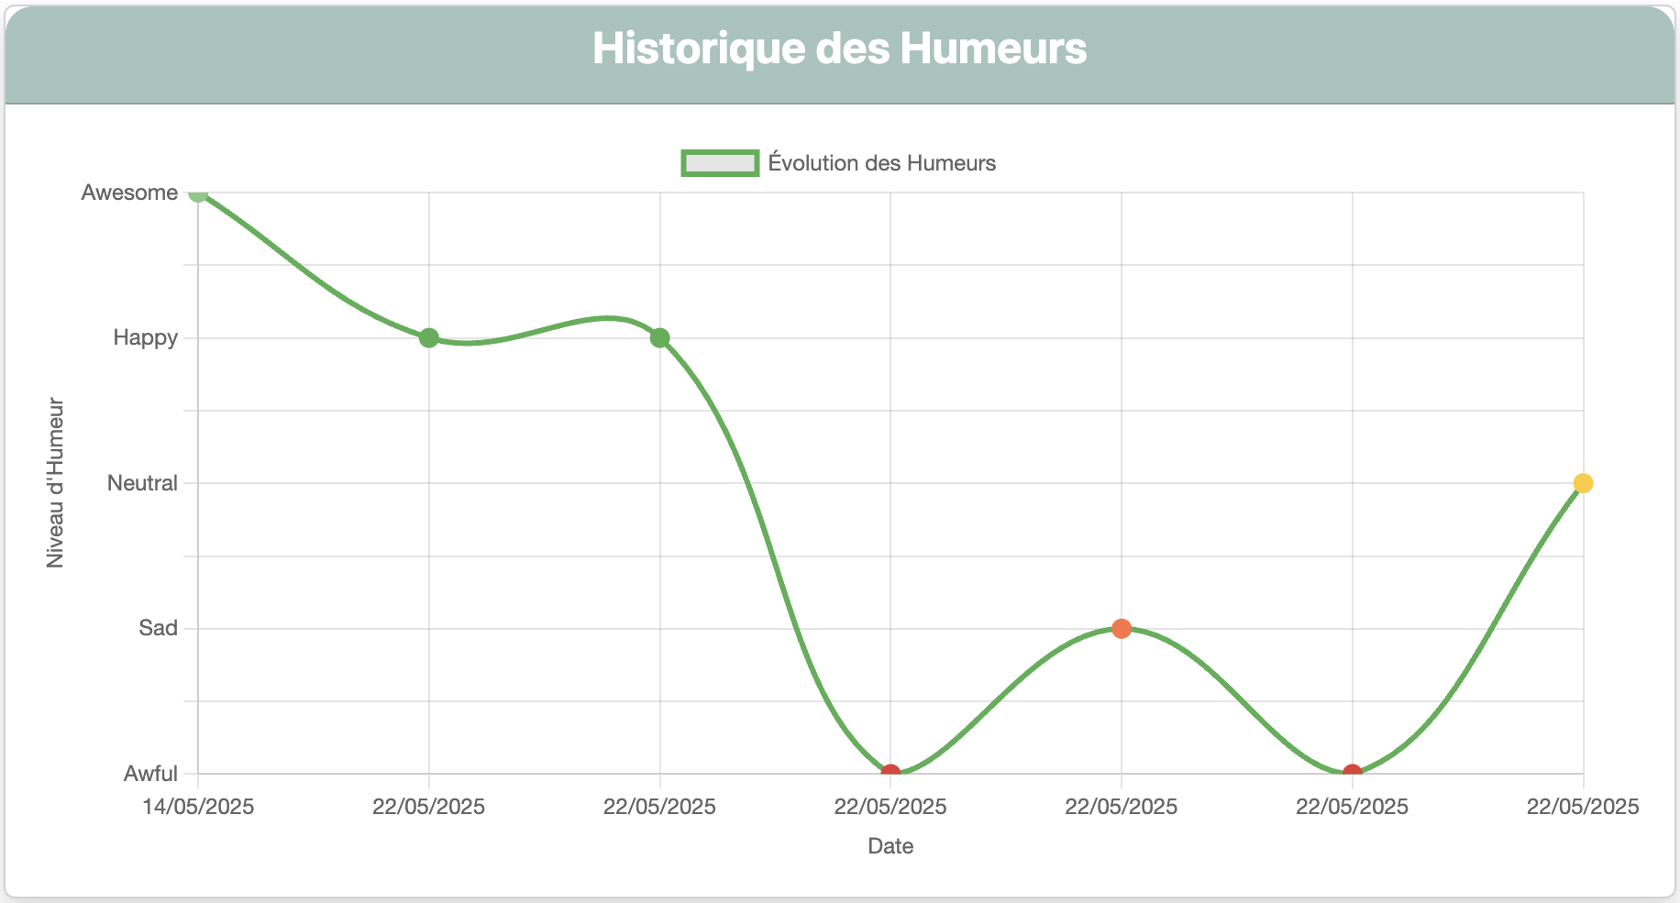
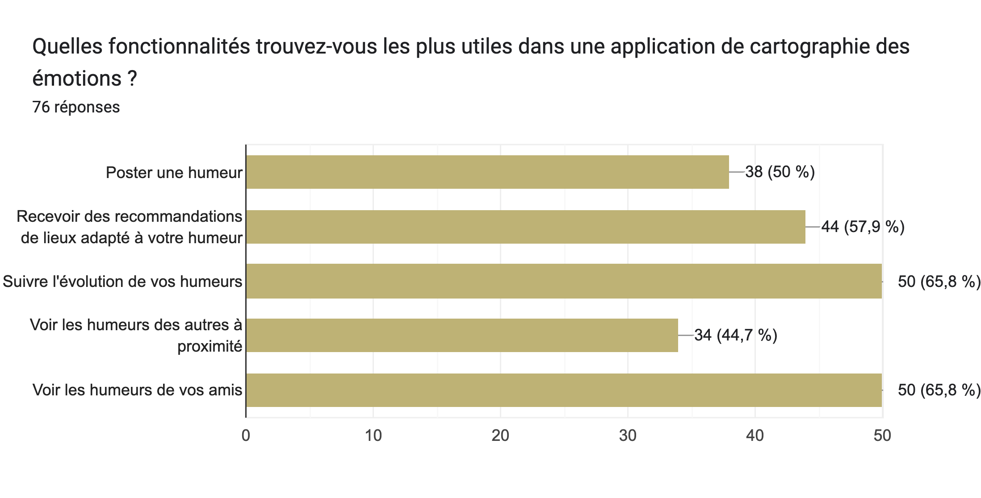
L'offre de MoodMap : adaptée aux besoins
Une des fonctionnalités les plus demandées !
Plus de 65% des répondants intéressés

Slide 8
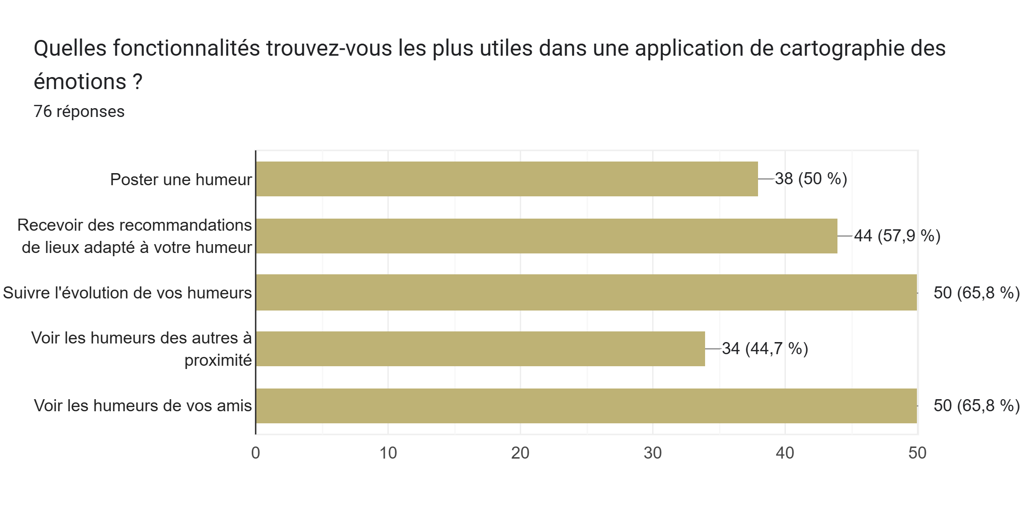
D'après le sondage

Slide 9
Le produit - MoodMap
Suivre son mood au quotidien
Voir les humeurs de ses amis
Ma Map
Veiller au mood de sesamis
Etre tenu au courant de l'ajout d'un mood
Carte interactive des moods
GPS anti "bad mood zones"
Ajouter, consulter et analyser son humeur au quotidien
Groupes
Classements
Recommandations
Groupe entre amis, communautés d'utilisateurs,
Classements des groupes, utilisateurs, podiums
Basée sur la météo du jour et l'analyse des moods précédents

Slide 10

Combien ça coute ?
Gratuit !
Application avec des pubs préférées par les utilisateurs

Slide 11
Quelques visuels
Page d'accueil
Ma Map
Suivi des moods

Slide 12
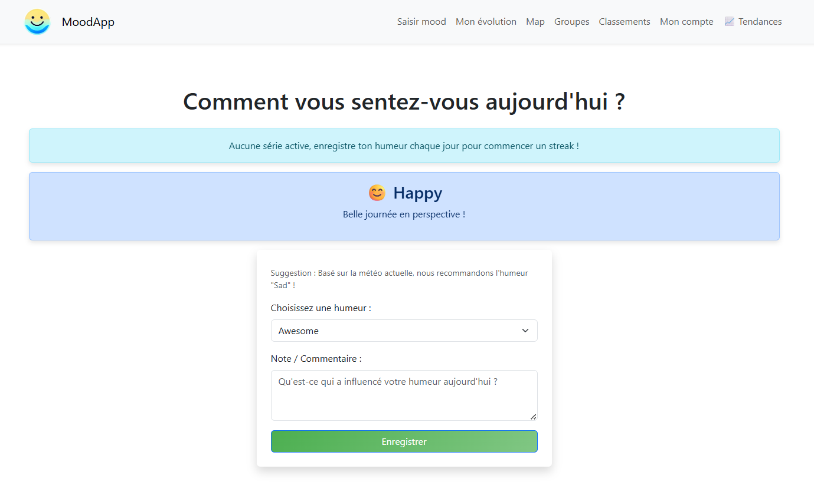
Page d'accueil

Slide 13
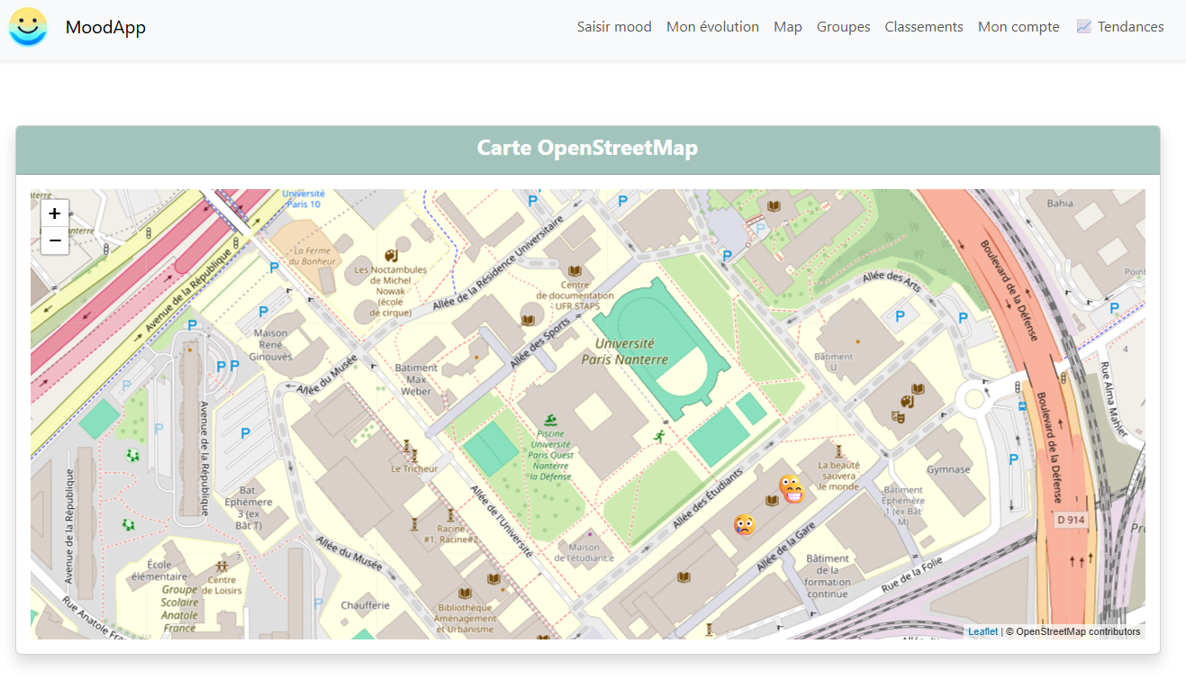
Ma Map

Slide 14
Suivi des moods

Slide 15
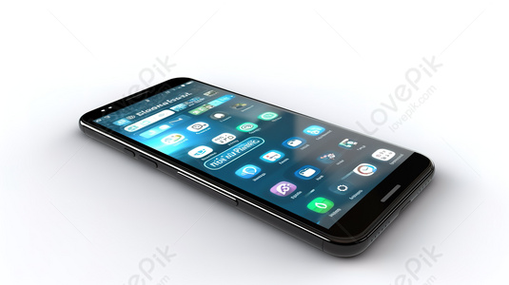

Distribution – Toucher nos utilisateurs là où ils sont
Mode de distribution
Application mobile (Android & iOS) disponible via Play Stores & App Stores​
​
Web app disponible sur navigateur (desktop/tablette)​​
​
Notes:
Justification de choix stratégique
Cible digitale (18-35 ans) = utilisateurs ultra-connectés
Besoin d’accessibilité, immédiateté, mobilité
Distribution 100% numérique = coûts réduits, scalabilité élevée

Slide 16
Distribution – Toucher nos utilisateurs là où ils sont
2. Types d’enseignes / partenariats
Plateformes de bien-être : Headspace, Petit Bambou
Espaces jeunesse / universités : MoodMap intégré dans les programmes de bien-être étudiant
Mutuelles et services RH : offre B2B pour la gestion du bien-être des salariés

Slide 17
Communication – Créer un lien émotionnel et viral
Slogan : “MoodMap – Cartographiez vos émotions, connectez vos ressentis.”
Supports de publicité
🎥 Vidéos courtes Reels/TikTok (storytelling autour d’une journée émotionnelle)
📱 Publicités sociales (Instagram/TikTok/Snapchat)
🎧 Partenariats podcasts bien-être / publicité audio sur Spotify
✍️ Articles SEO sur blogs lifestyle / santé mentale

Slide 18
📢 Communication – Créer un lien émotionnel et viral
Personnification de MoodMap
Moodi, l’avatar émotionnel
Reflète visuellement votre humeur
Envoie des messages d'encouragement ou de réflexion
Devient un compagnon émotionnel fidèle

Slide 19
Conclusion
App innovante
Adaptée à la demande
Gratuite
Sécurisée

